Slide 1
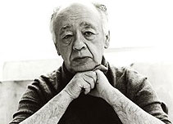
Наша жизнь, как и мой театр, абсурдна, смешна, ничтожна и несчастна.
Э. Ионеско

Slide 2
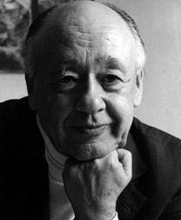
Ежен Йонеско
(1912 — 1994)
Французький письменник і драматург румунського походження; увійшов в історію світової літератури як найяскравіший і найпослідовніший теоретик і практик «театру абсурду».

Slide 3
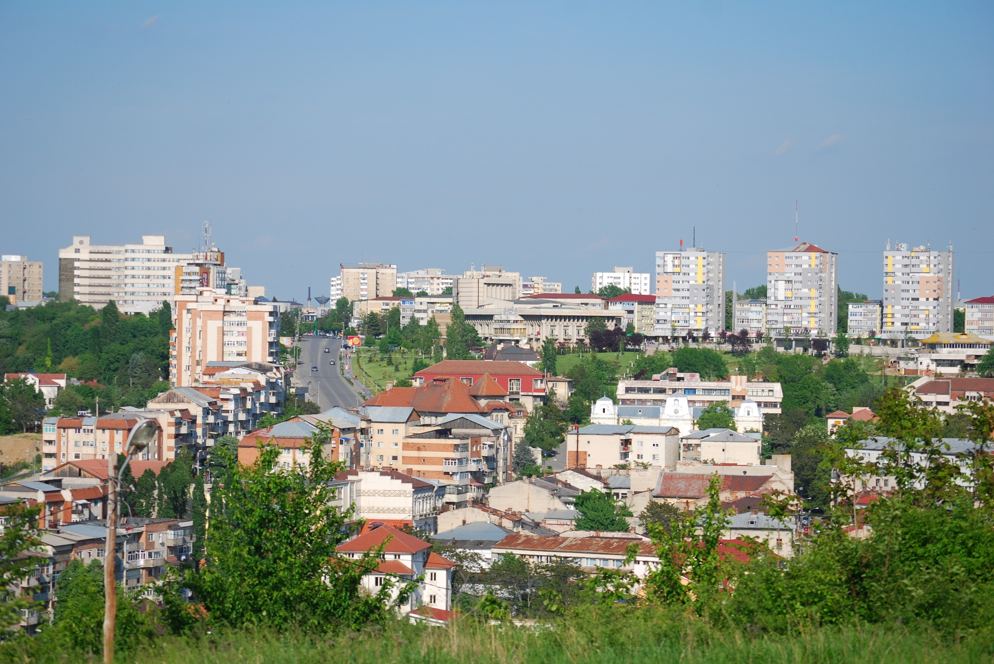
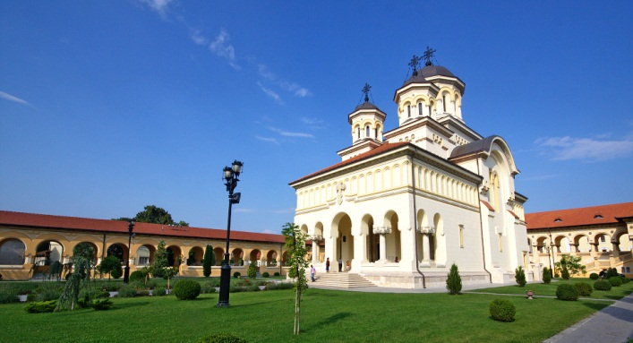
Народився 26 листопада 1909 року в Румунії, у місті Слатіно. Його батько, адвокат за професією, був румуном, мати;— француженкою. Ледь дитині виповнився рік, родина переїхала до Франції. Рідною мовою для Ежена Йонеско стала французька. І своєю батьківщиною він завжди вважав не Румунію, а Францію.

Slide 4
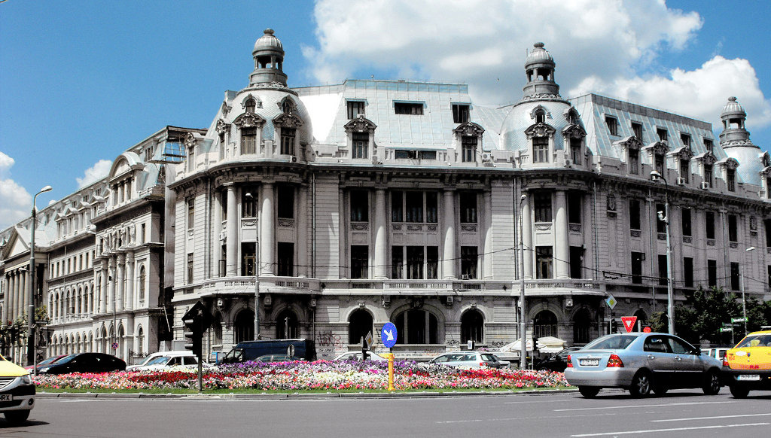
1929 р. він вступив на літературний факультет Бухарестського університету, де познайомився зі своєю майбутньою дружиною, з якою прожив разом довге життя.

Slide 5
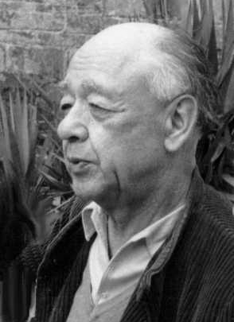
У 1936 році Йонеско одружився, а у 1938 році, отримавши урядовий грант, він приїхав у Париж, щоби працювати над докторською дисертацією про мотиви гріха та смерті у французькій поезії після Ш. Бодлера, яку він захистив у Сорбонні.

Slide 6
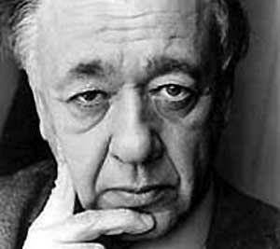
У Франції спочатку життя складалося нелегко: Йонеско змінив кілька професій, найдовше пропрацювавши коректором у марсельському юридичному видавництві.

Slide 7
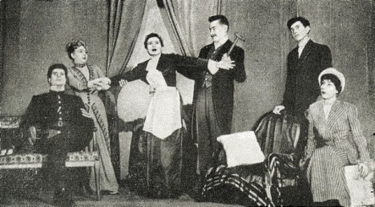
У 1950 р. в паризькому театрі Ла Юшетт режисер Н. Батай поставив першу п'єсу Йонеско «Голомоза співачка», яка є одним із найяскравіших взірців «театру абсурду».

Slide 8
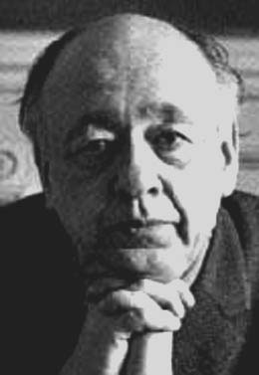
Друга п'єса Йонеско «Урок» (пост. 1951) розвиває ідею драматурга про творчу енергію мови. Мова трансформує реальність: скромний вчитель перетворюється в убивцю, бо «арифметика веде до фітології, філологія — до злочину».

Slide 9
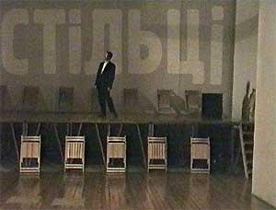
У фарсі-трагедії «Стільці» (пост. 1952, вид. 1954) змальована трагічна доля двох старих, злидарів і одинаків, котрі плутають реальність і свої фантазії, очікують приходу гостей і оратора, який повинен сповістити всім певну істину.

Slide 10
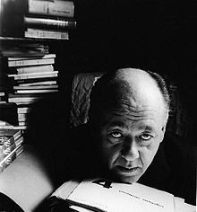
П'єси «Жертви обов'язку» (пост. 1953, вид. 1954), «Амедей, або Як краще його позбутись» (1954), «Убивця за покликанням» (1958) розвивають тему абсурдності буття, поступово руйнують зовнішню правдоподібність образу, нерідко ілюструючи процеси, що відбуваються у підсвідомості.

Slide 11
«Носороги»
П'єса «Носороги» (1959) — алегорія людського суспільства, де озвіріння людей — закономірний результат соціального устрою. Головний герой п'єси — Беранже стає свідком того, як мешканці невеликого провінційного містечка перетворюються у носорогів. Беранже втрачає свою кохану Дезі, котра, врешті-решт, пристала до стада носорогів. Лише невдаха та ідеаліст Беранже до кінця зберігає свою людську подобу і знаходить мужність до останку залишатися людиною.

Slide 12


Йонеско так пояснював задум свого твору: «Носороги» — без сумніву, антинацистський твір, але передусім це п'єса проти колективних істерій та епідемій, що криються під личиною розуму та ідей, але не стають від цього менш серйозними колективними захворюваннями, які виправдовують різні ідеології».

Slide 13

  У 1970 р. Йонеско був обраний членом Французької академії. 1972 р. поставлена його нова п'єса «Макбет». Окрім п'єс, Йонеско написав також роман «Відлюдок»(1974) і кілька серій дитячих книжок.

Slide 14
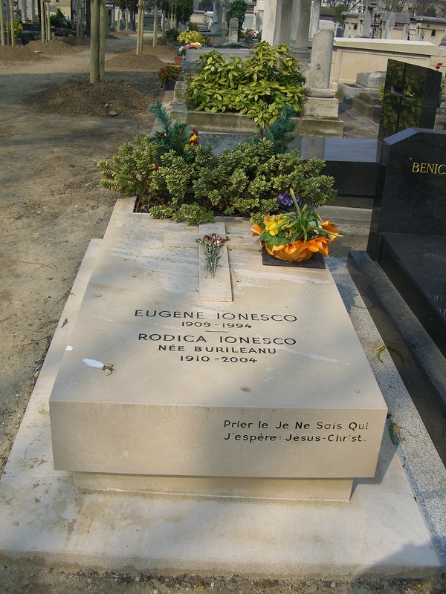
Помер драматург у Парижі 28 березня 1994 р.

